Slide 1
Raspberry PI 3 + NodeRED + IFTTT 應用與實現IoT教學
國中教師研習_物聯網IoT私有雲
指導老師：陳宏明
報告人：王子謙
2019/4/20

Slide 2
目錄
功能說明
設定路由器
軟體架構
如何燒入IMG檔案
如何使用樹莓派
進入NodeRED IDE
IFTTT設定
LINE Notify實現結果

Slide 3
功能說明
利用網頁端控制Brian GO板子上的LED和蜂鳴器。
上傳溫度值,可變電阻的電壓值,紅外線感測值和超音波感測值在網頁上 。
網頁端可設定警告值，並發送訊息至LINE Notify。

Slide 4
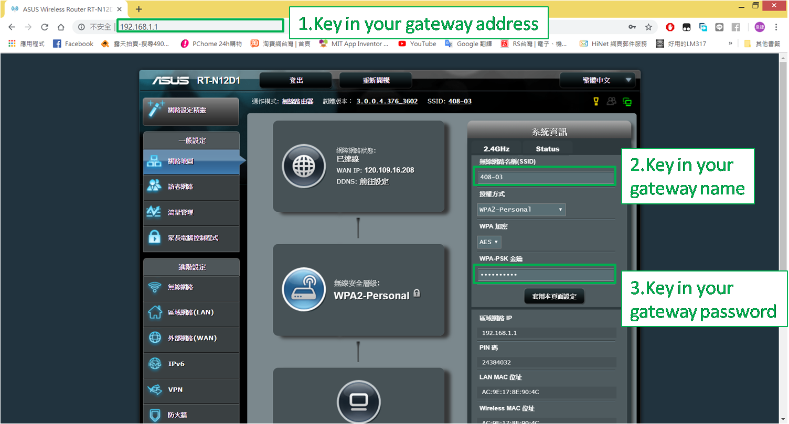
設定路由器

Slide 5



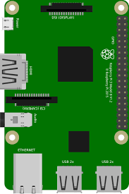

軟體架構
LINE Notify
Raspberry PI 3

Slide 6
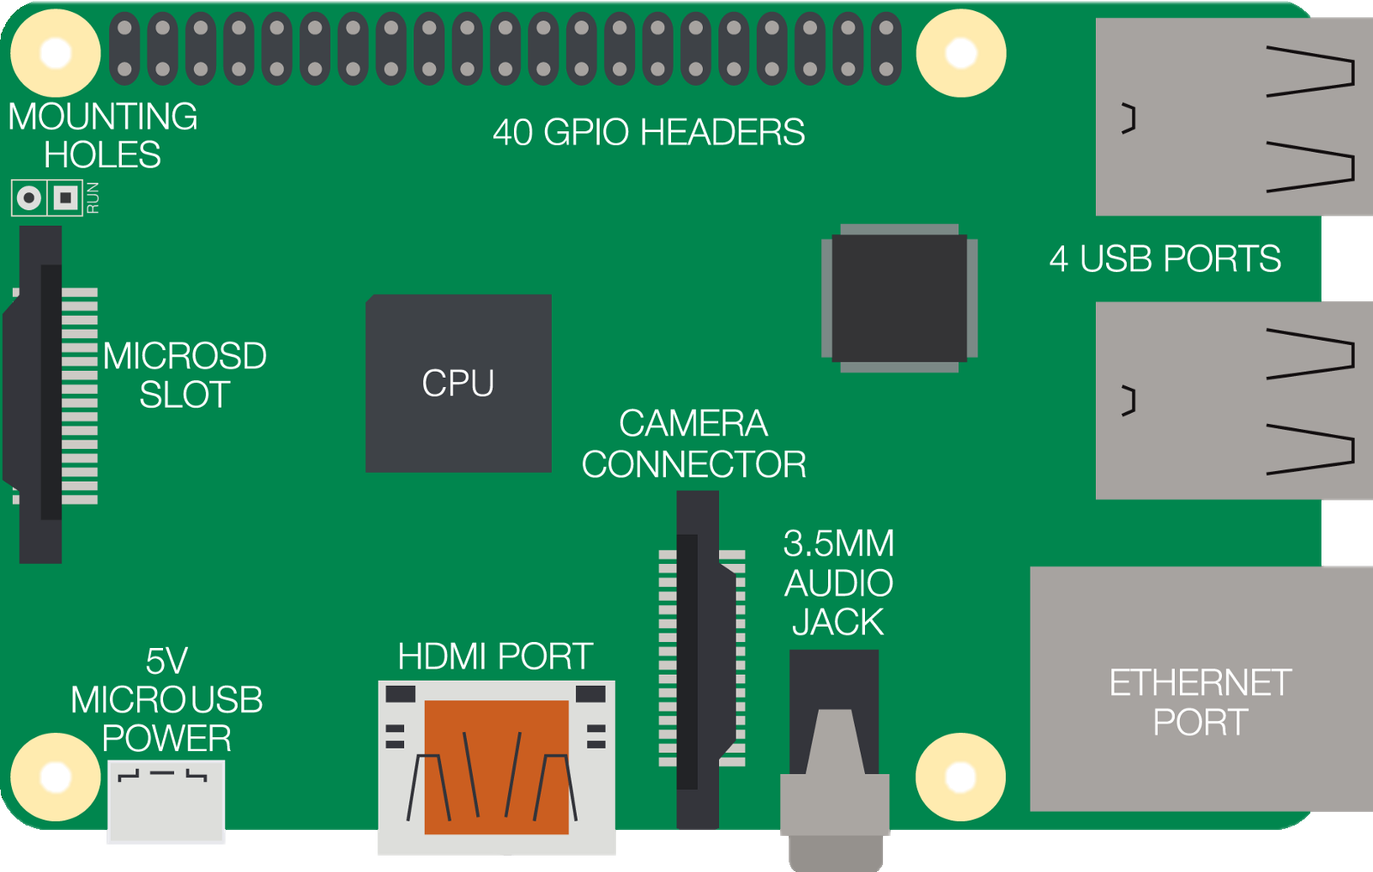
Raspberry PI 3
作業系統為Linux開源系統。
應用程式已安裝, 燒錄.img檔即可使用。
透過TCP/IP協定接收與傳送ESP8266資料。

Slide 7

架設 Raspbian

Slide 8

安裝 .img檔到Raspberry PI 3
Raspbian Stretch with desktop
Version: November 2018
Raspberry PI 3

Slide 9

Etcher燒錄軟體
使用Etcher將NCUE_IOT_20190420.img燒錄至Micro SD 卡
Etcher 1.4.4

Slide 10
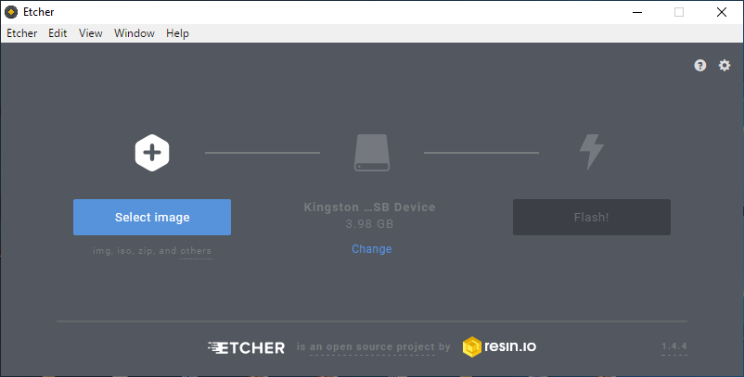
選擇 NCUE_IOT_20190420.img

Slide 11
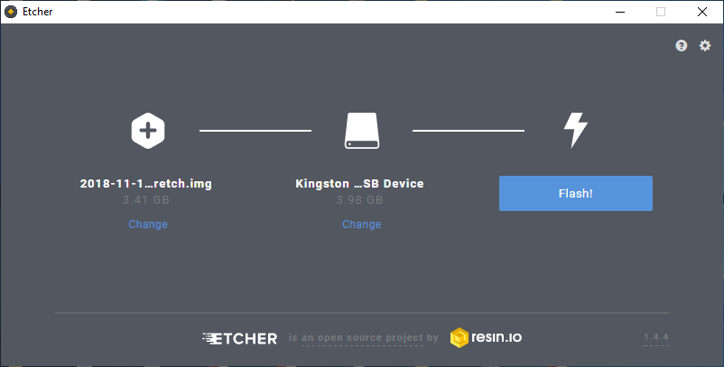

Slide 12
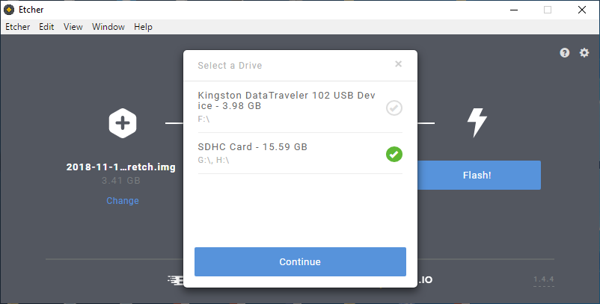
選擇 SDHC Card

Slide 14


Slide 15
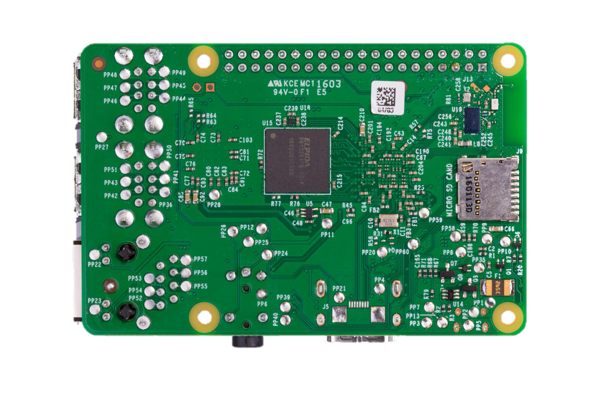

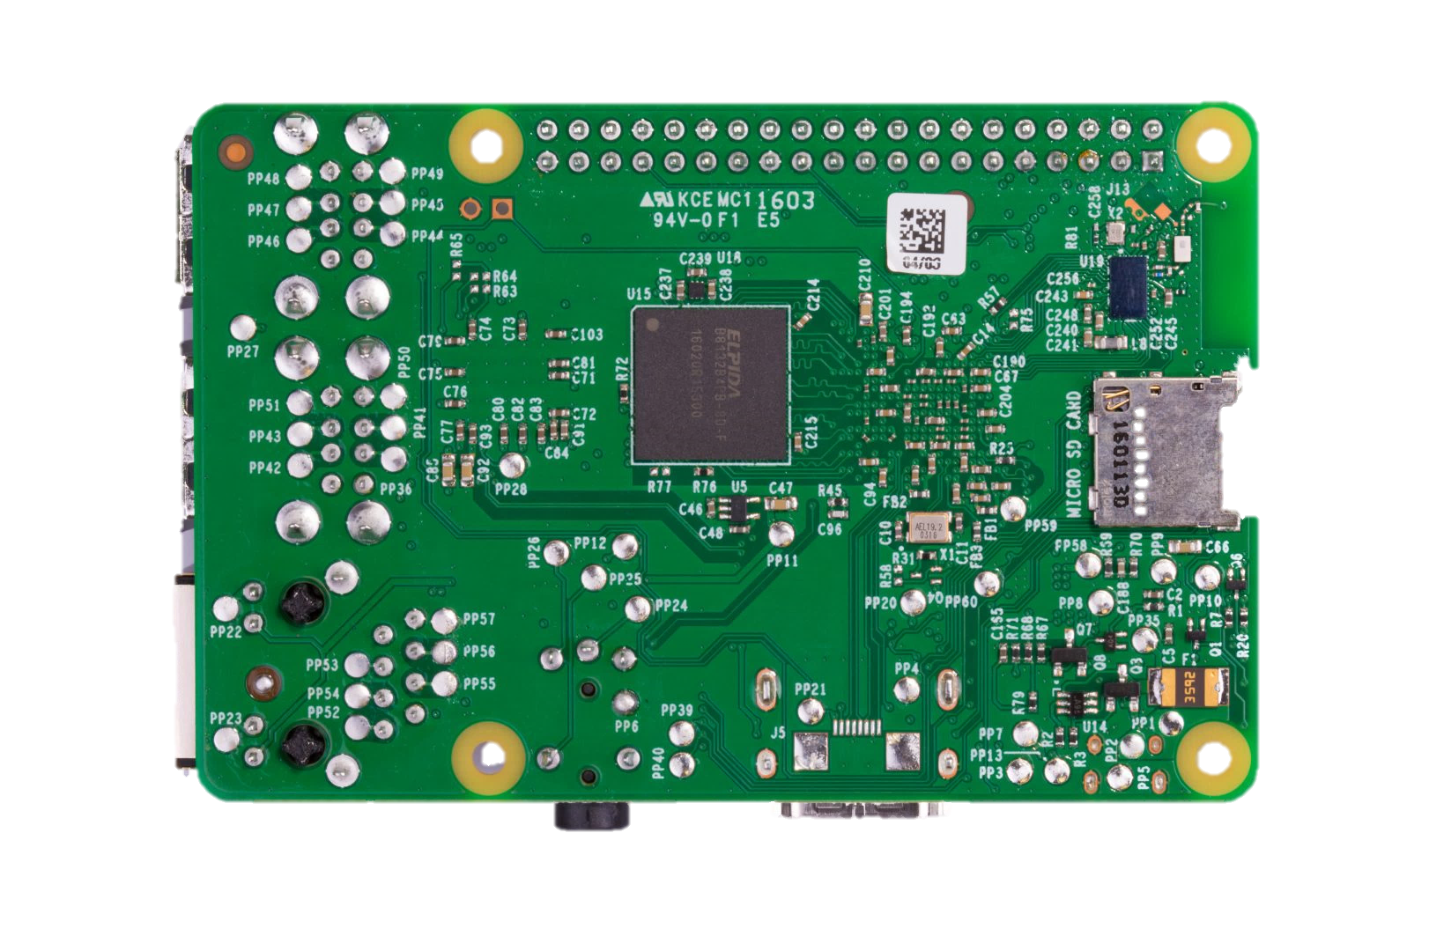
Raspberry PI 3
Micro SD card

Slide 16

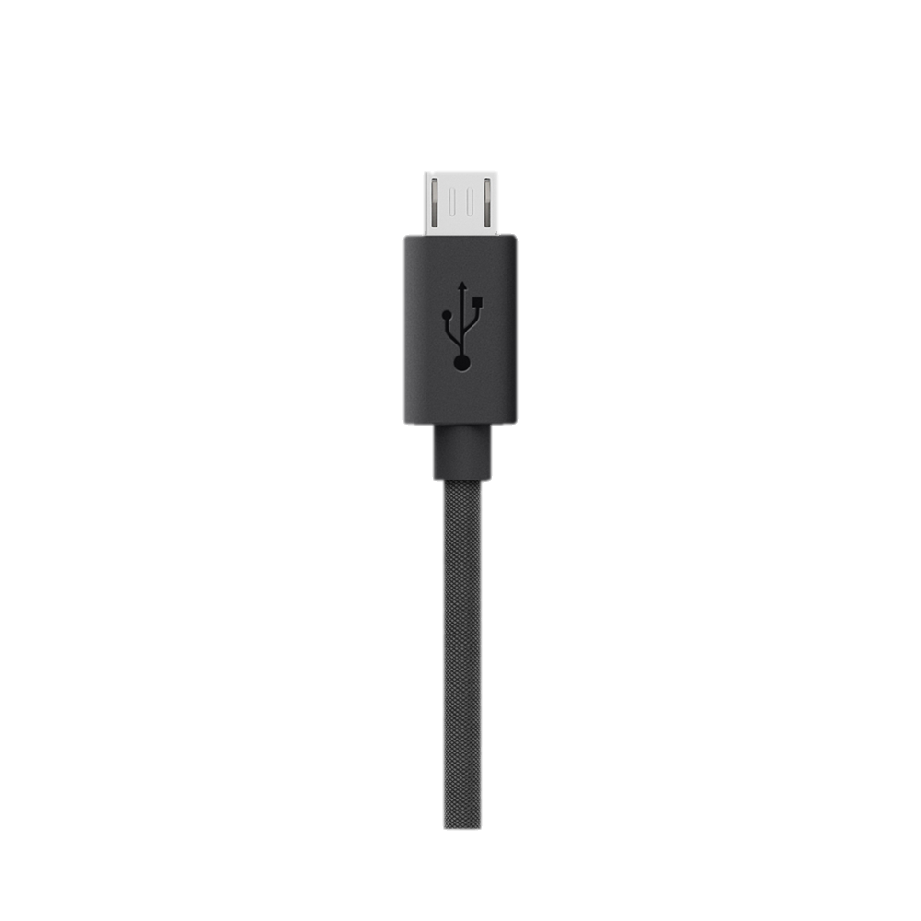

連接螢幕&開機
Raspberry PI 3
接鍵盤&滑鼠
HDMI
Micro USB 供電
5V, 2A
HDMI 接螢幕

Slide 17


Slide 18
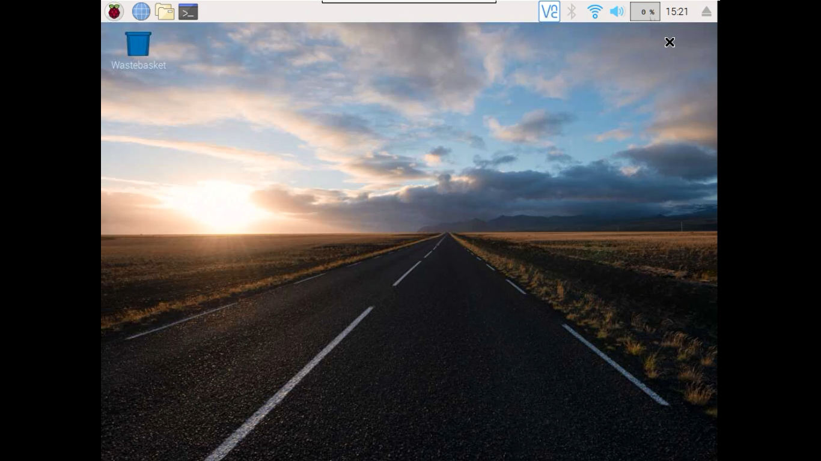

Slide 19
點擊WIFI圖案

Slide 20
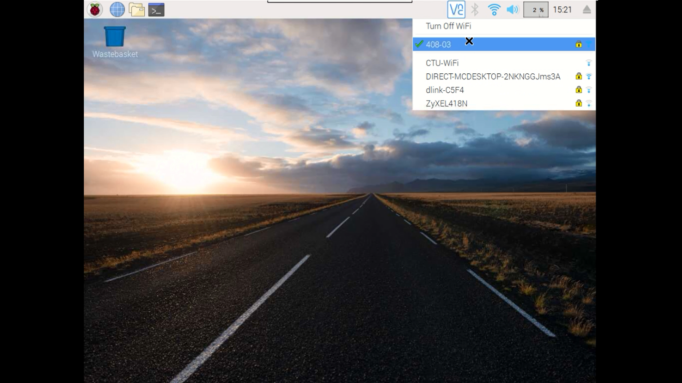
點擊&連接WIFI

Slide 21
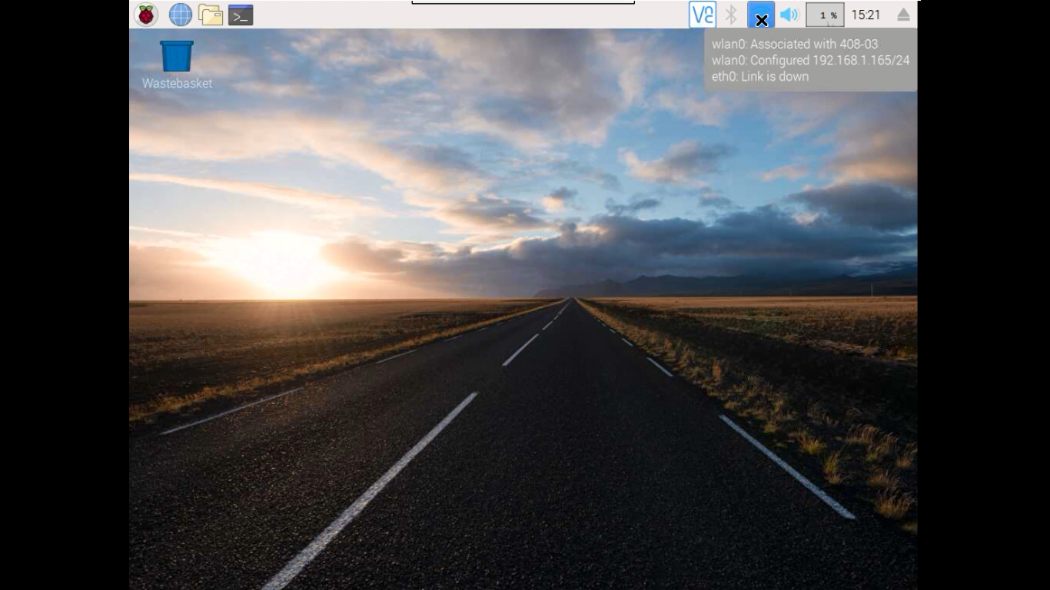
Raspberry PI 3的IP

Slide 22

Node-RED 程式介紹

Slide 23
點擊

Slide 24
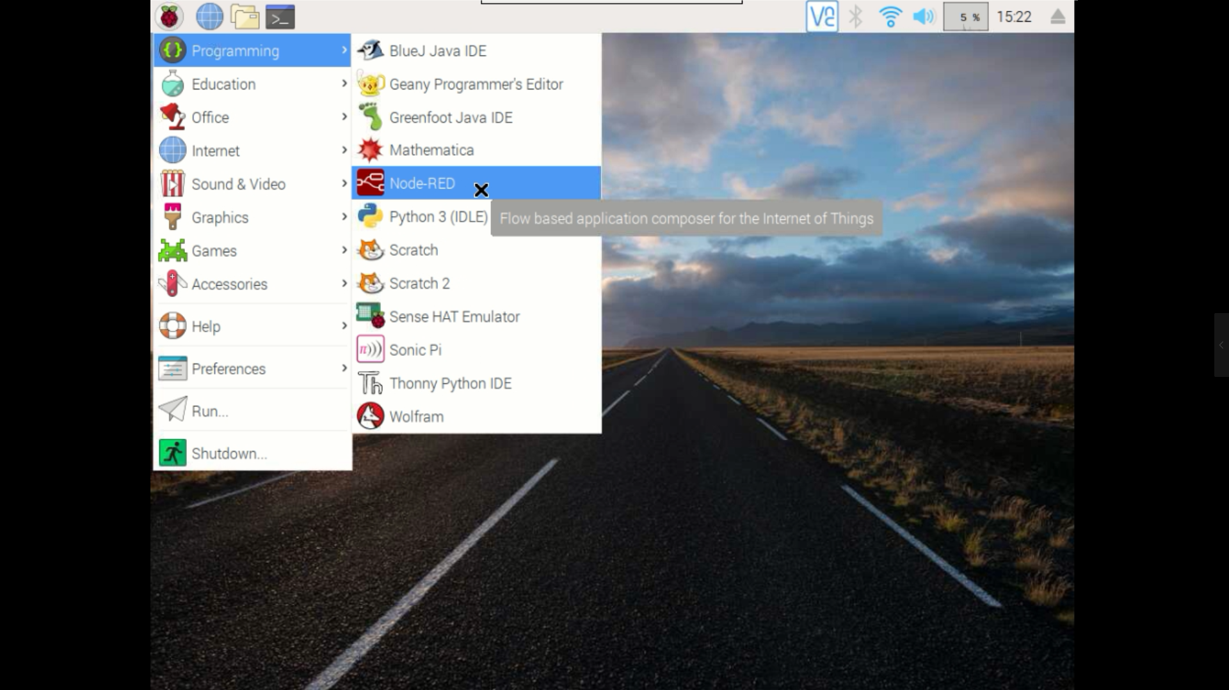

Slide 25
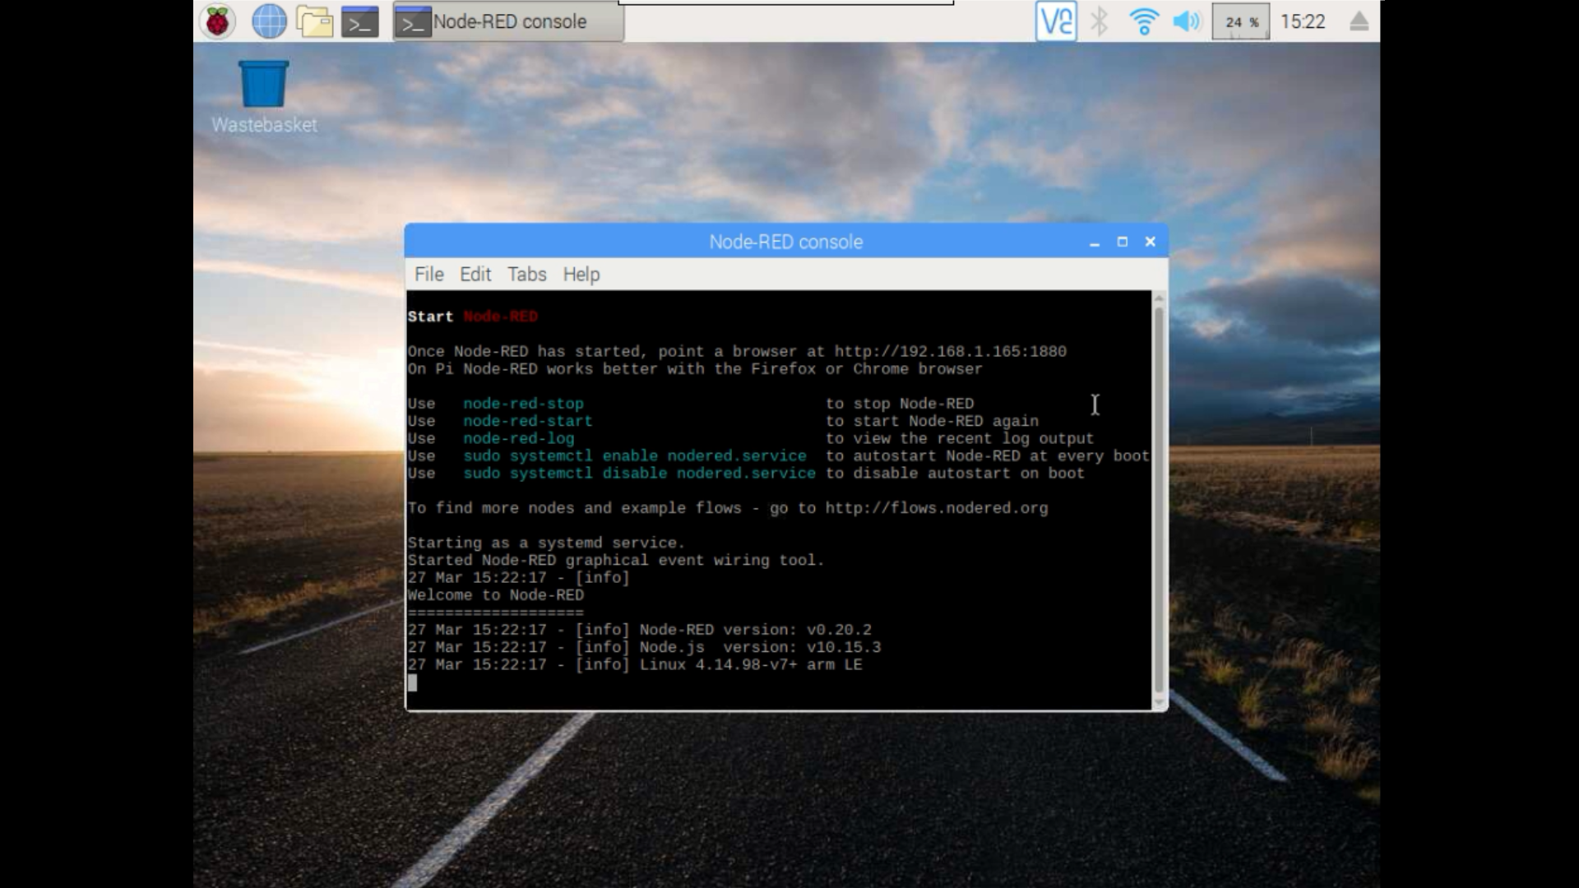

Slide 26
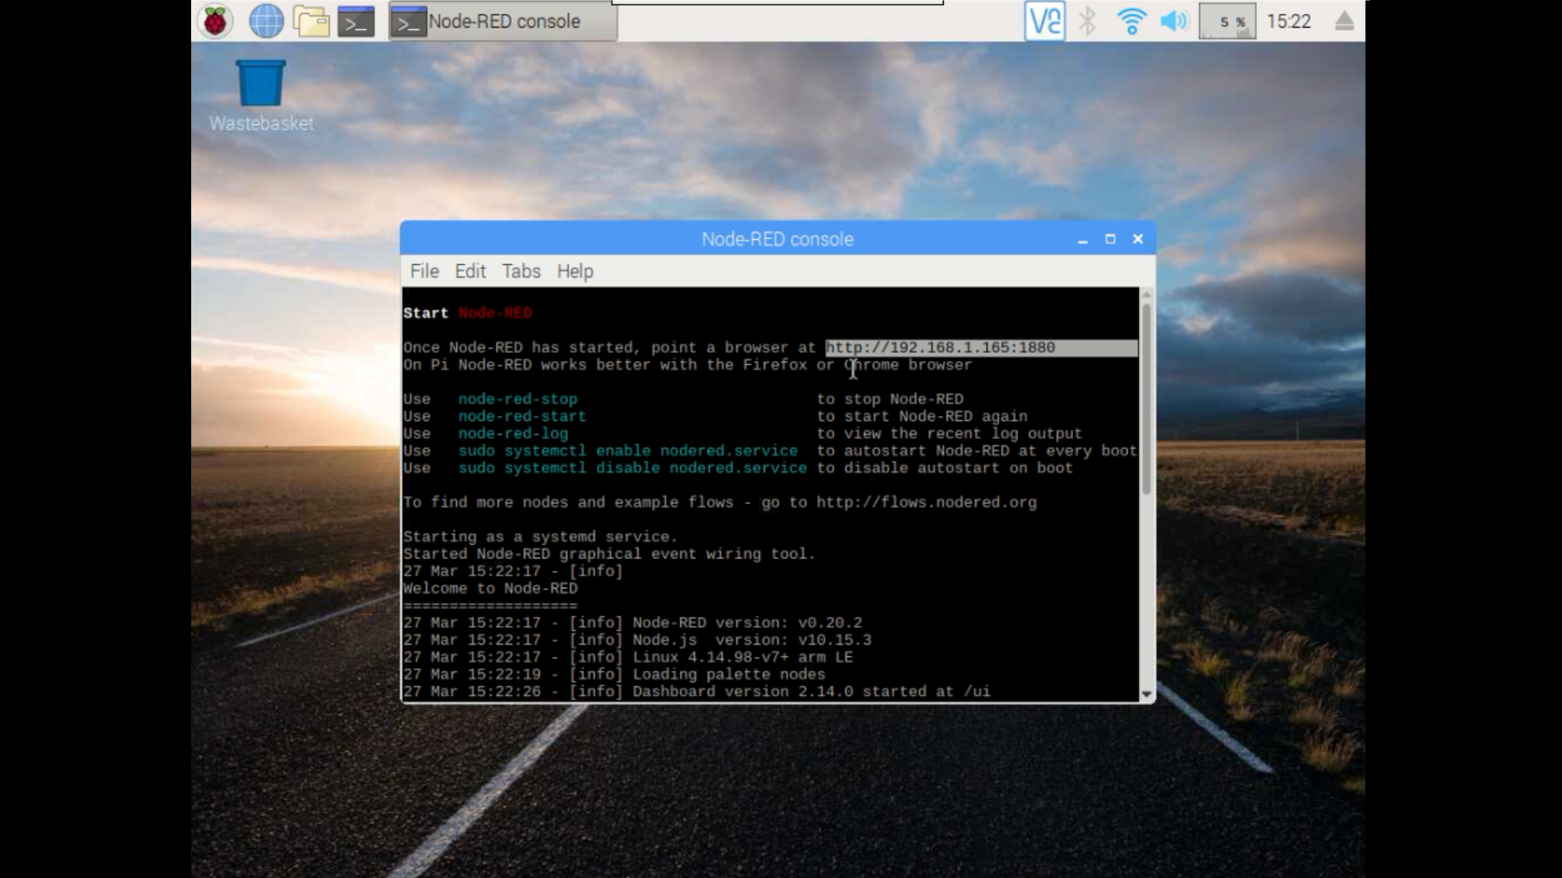
複製

Slide 27

點擊

Slide 28
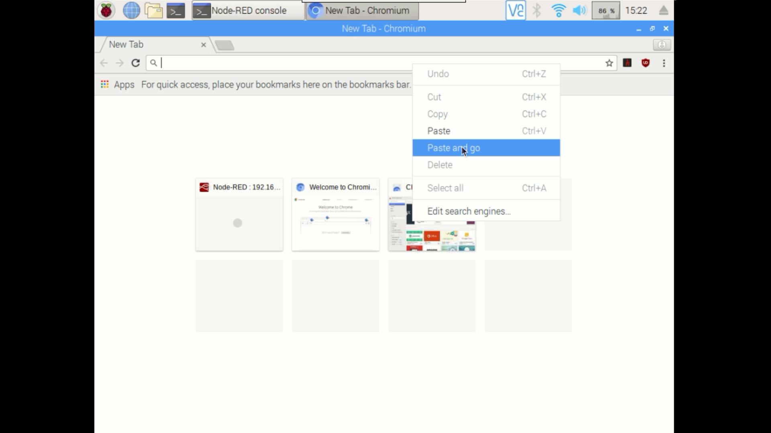
點擊滑鼠右鍵

Slide 29
選擇Paste and go

Slide 30
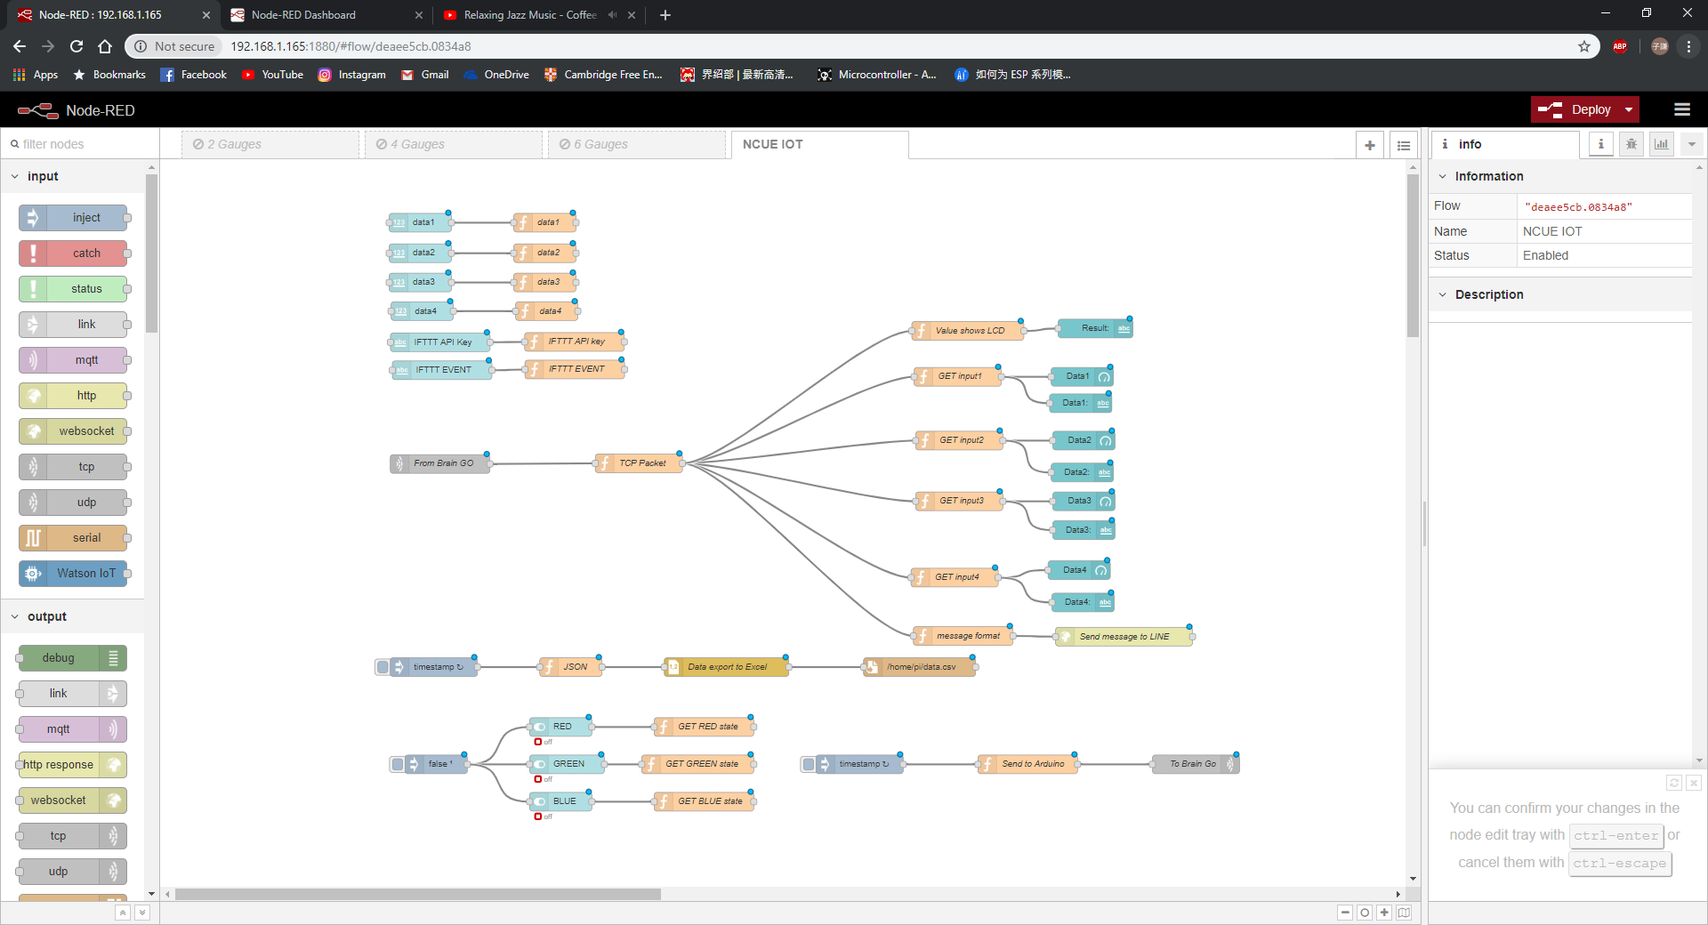
Node-RED IDE

Slide 31
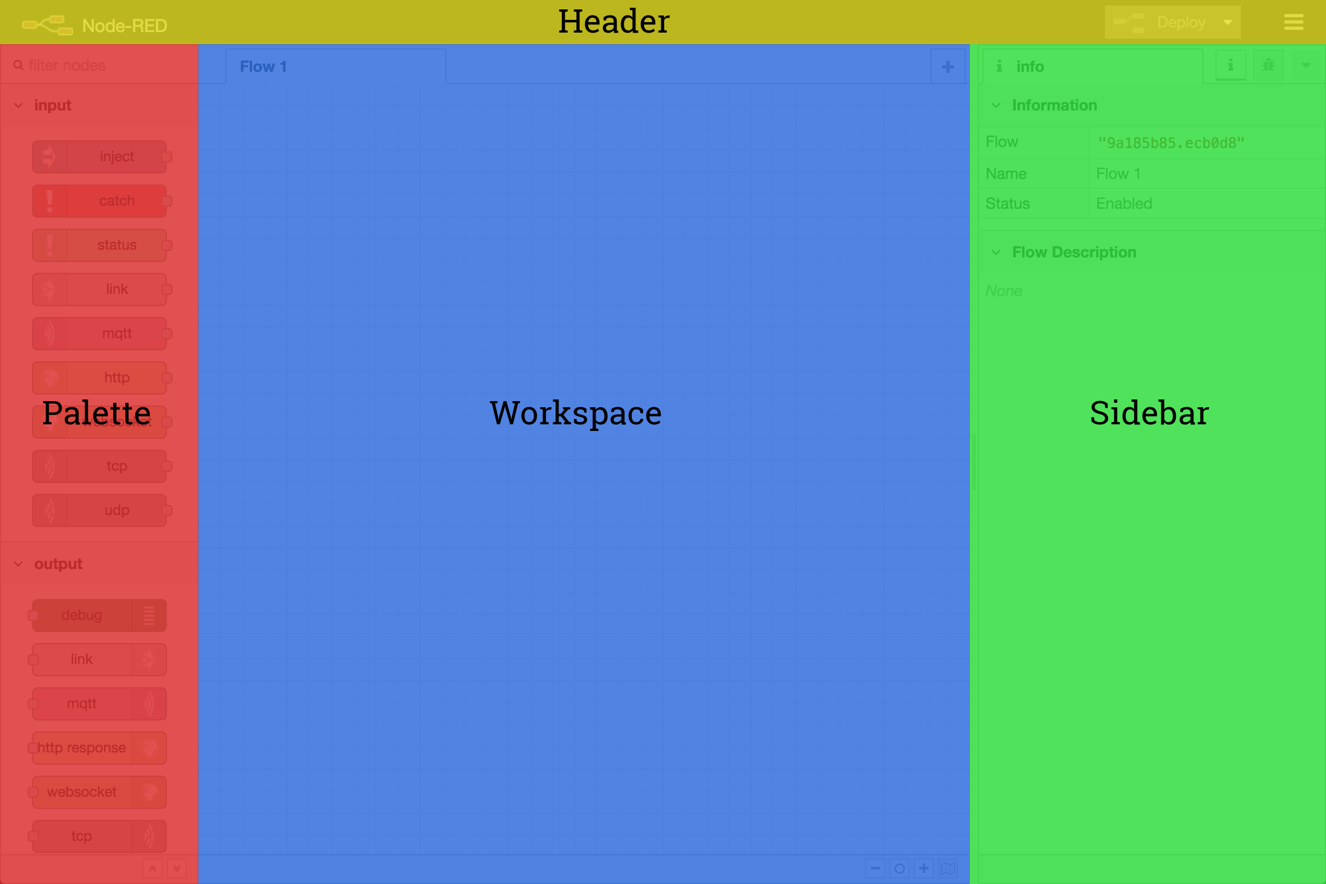
标题
方塊圖
工作區
側邊欄

Slide 32
Node-RED IDE
方塊圖

Slide 33
Node-RED IDE
工作區

Slide 34
Node-RED IDE
執行

Slide 35
Node-RED IDE
1.方塊圖
3.執行
2.工作區

Slide 36
顯示頁面

Slide 37
點擊兩下

Slide 38
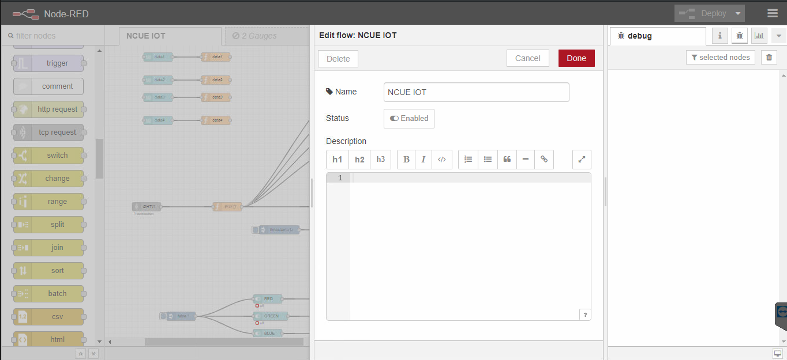
更改名稱

Slide 39
Enabled = 開啓
Disabled = 關閉

Slide 41
UI 輸入端

Slide 42
副程式

Slide 43
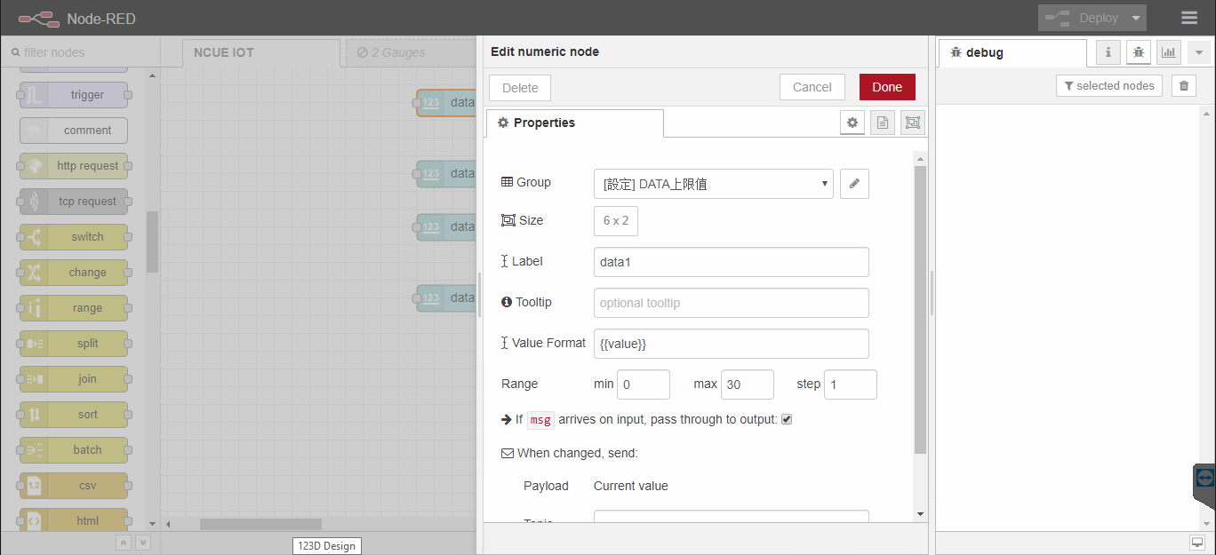
UI位置

Slide 44
UI大小

Slide 45
方塊名稱

Slide 46
範圍設定
最小值：0 最大值：30 +/-級：1

Slide 47
TCP接受端

Slide 48
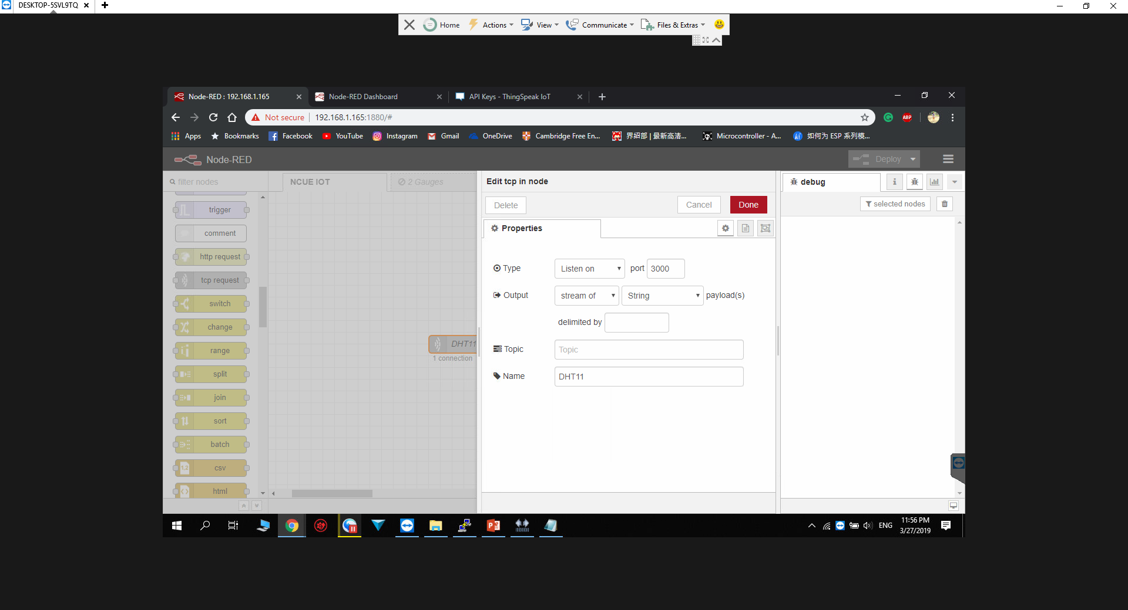
TCP PORT

Slide 49
方塊名稱

Slide 50
UI 輸出端

Slide 51
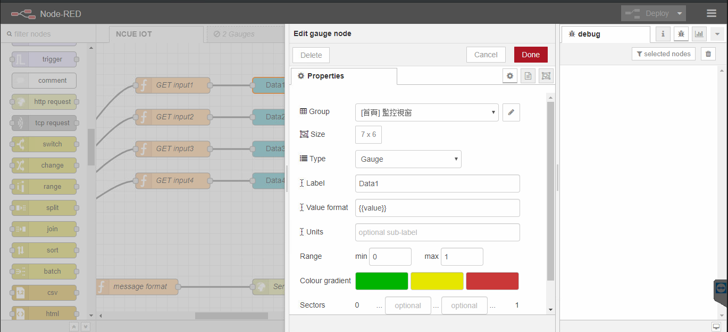
UI位置

Slide 52
UI大小

Slide 53
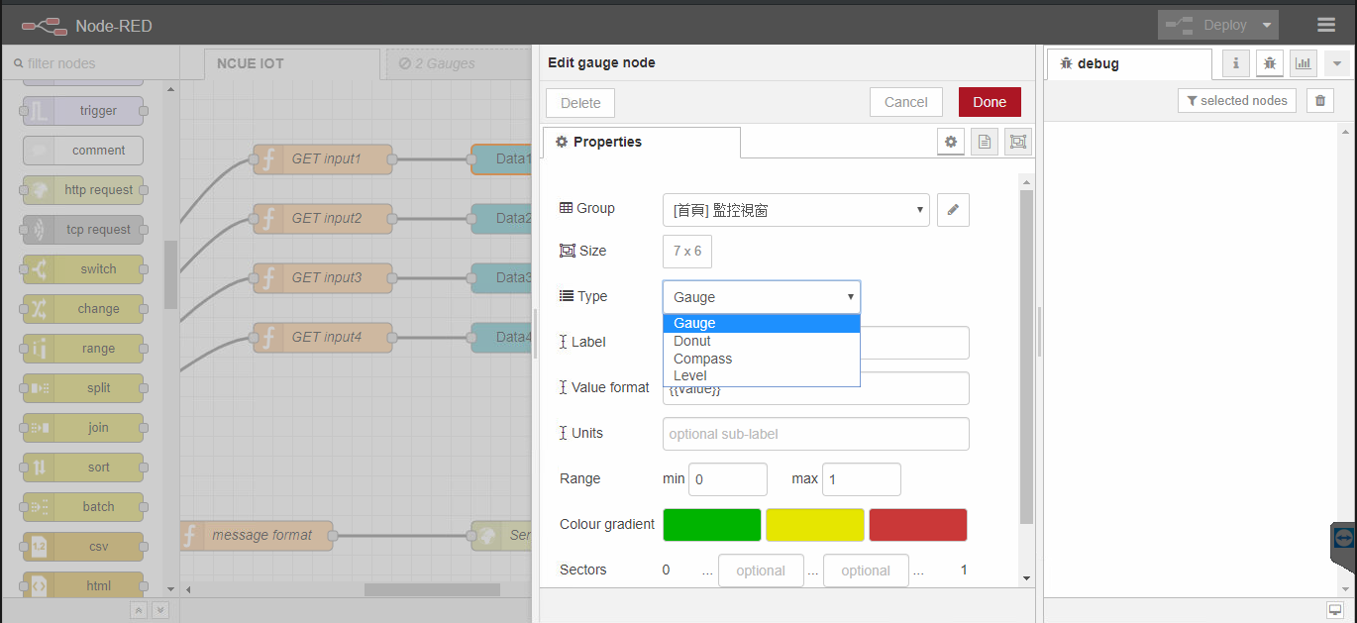
UI 外觀選擇

Slide 54
範圍設定
最小值：0 最大值：1

Slide 55
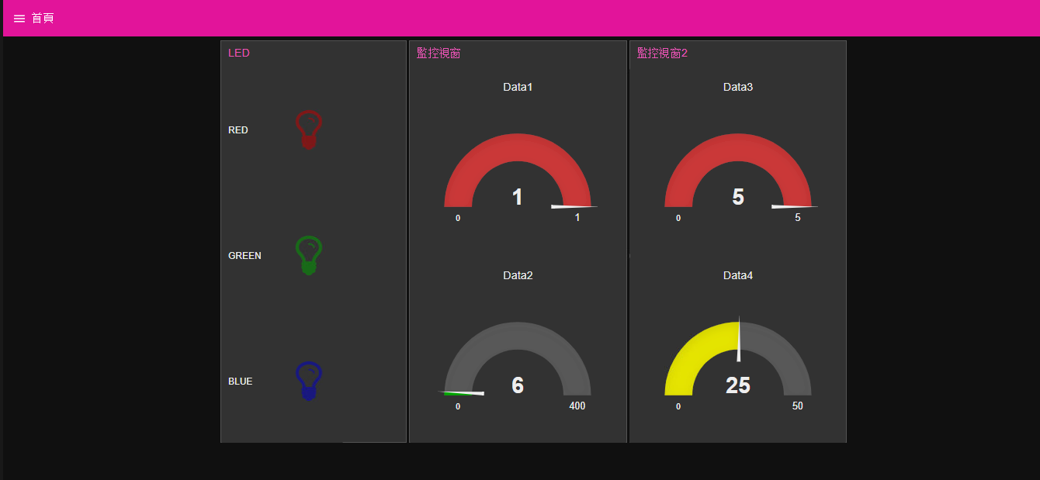
網頁端-首頁

Slide 56
網頁端-首頁
LED
控制端

Slide 57
網頁端-首頁
監控端

Slide 58
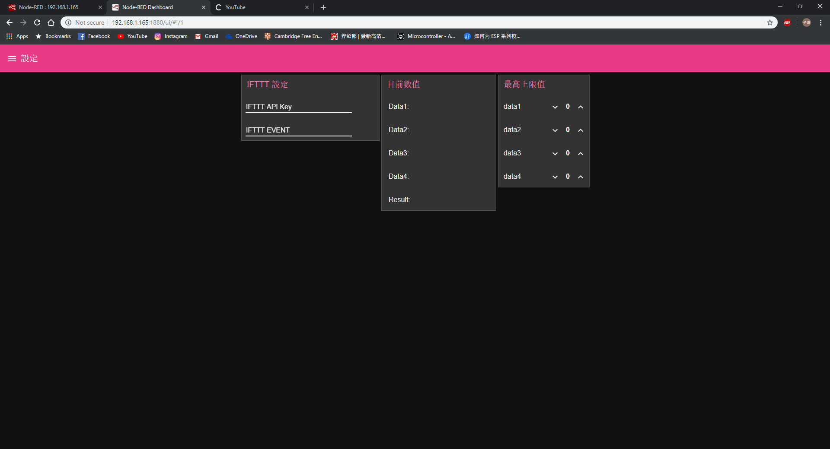
網頁端-設定

Slide 59

IFTTT介紹

Slide 60
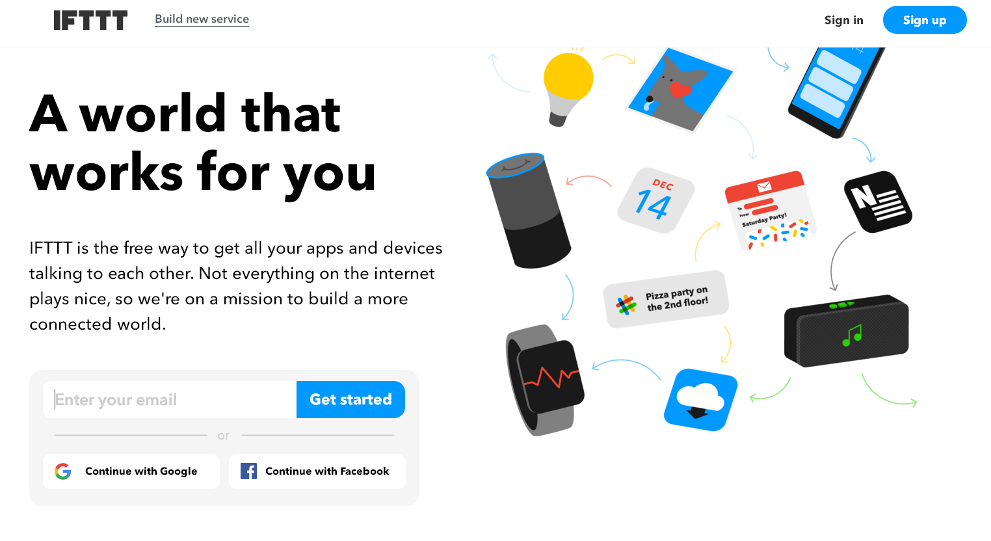
英文是 “IF This Then That”
一個免費的基於網路的服務，用簡單條件語句鏈來創建，稱為applet。
可用G-mail或Facebook直接登入。

Slide 61
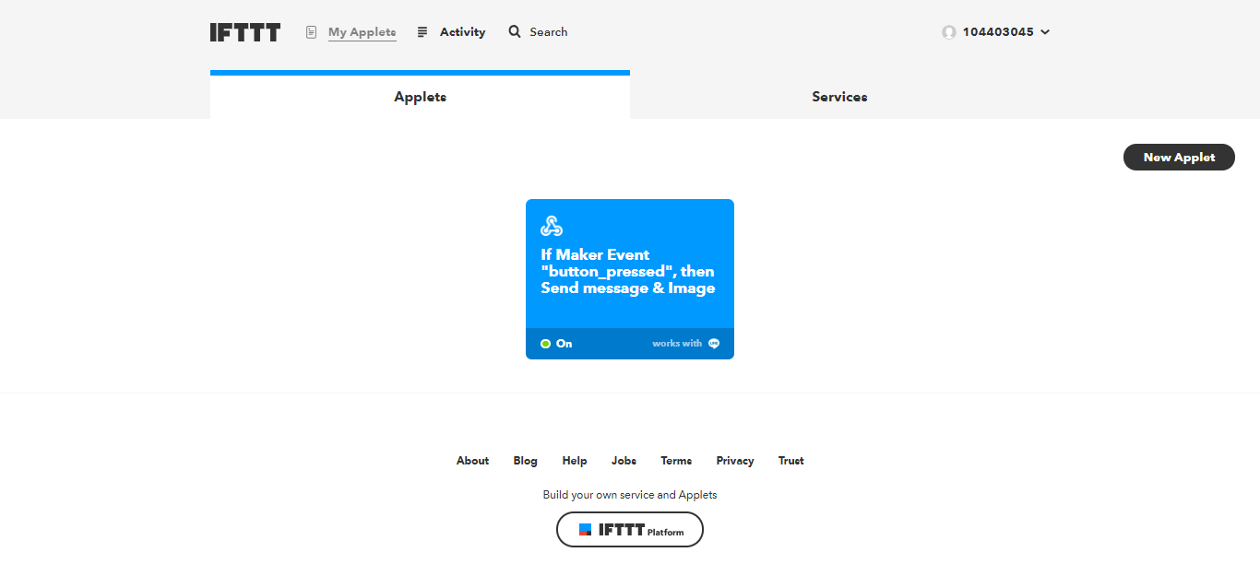
創建Applet
點擊

Slide 62
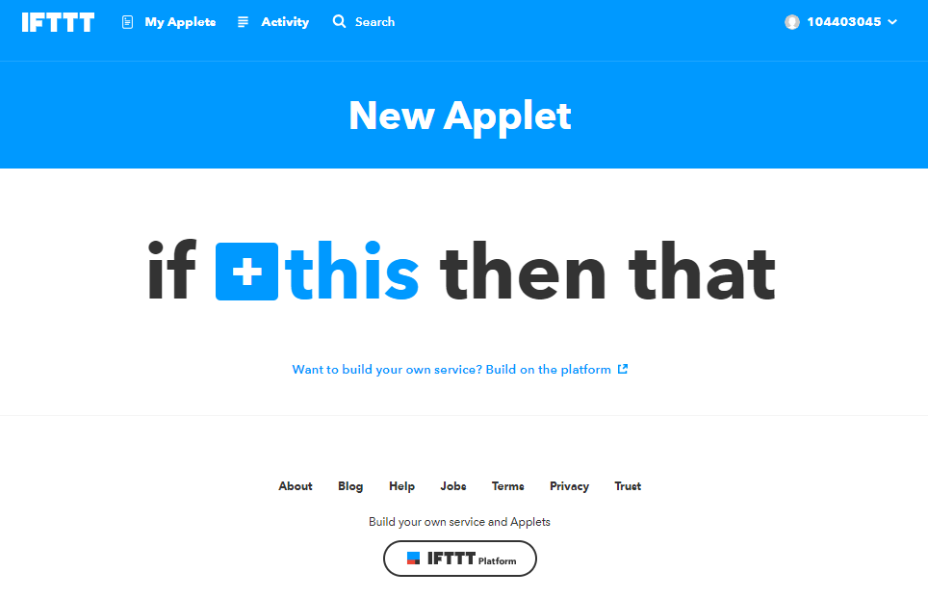
點擊

Slide 63
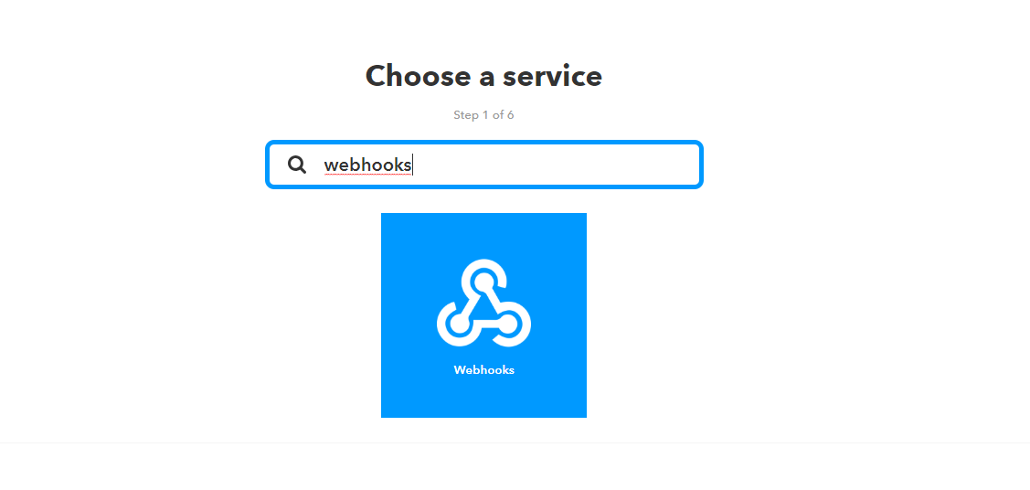
選擇服務
1.輸入Webhooks
2.點擊

Slide 64
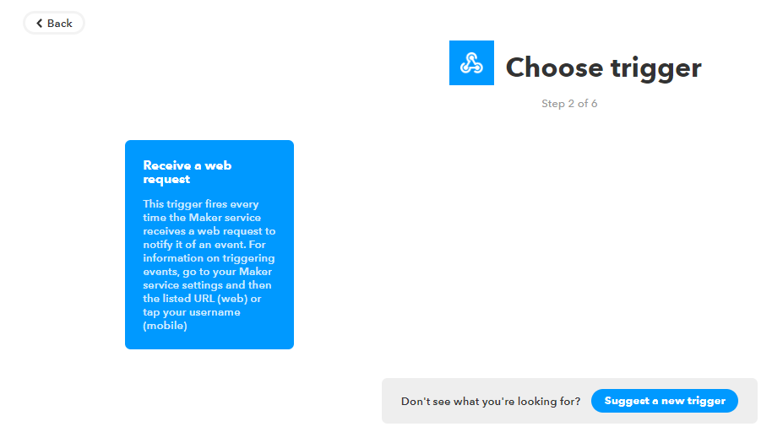
點擊

Slide 65
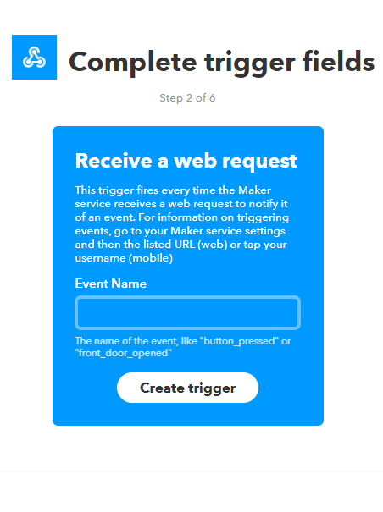
創建觸發事件名稱
1.輸入觸發名稱
例:ncue_iot
2.點擊

Slide 66
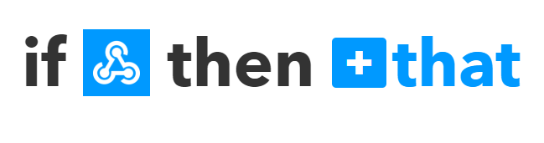
點擊

Slide 67
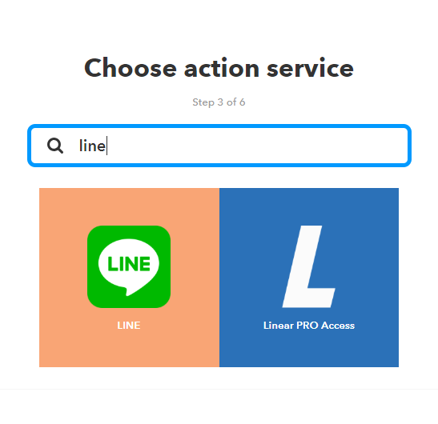
選擇行動服務
1.輸入line
2.點擊line

Slide 68
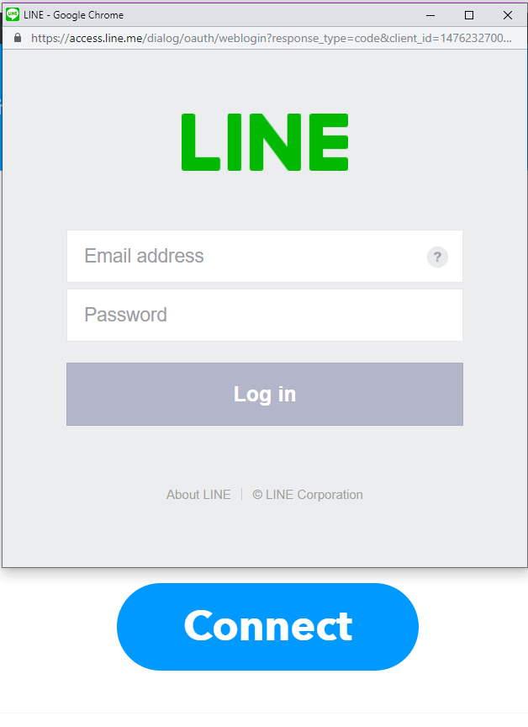

Slide 69
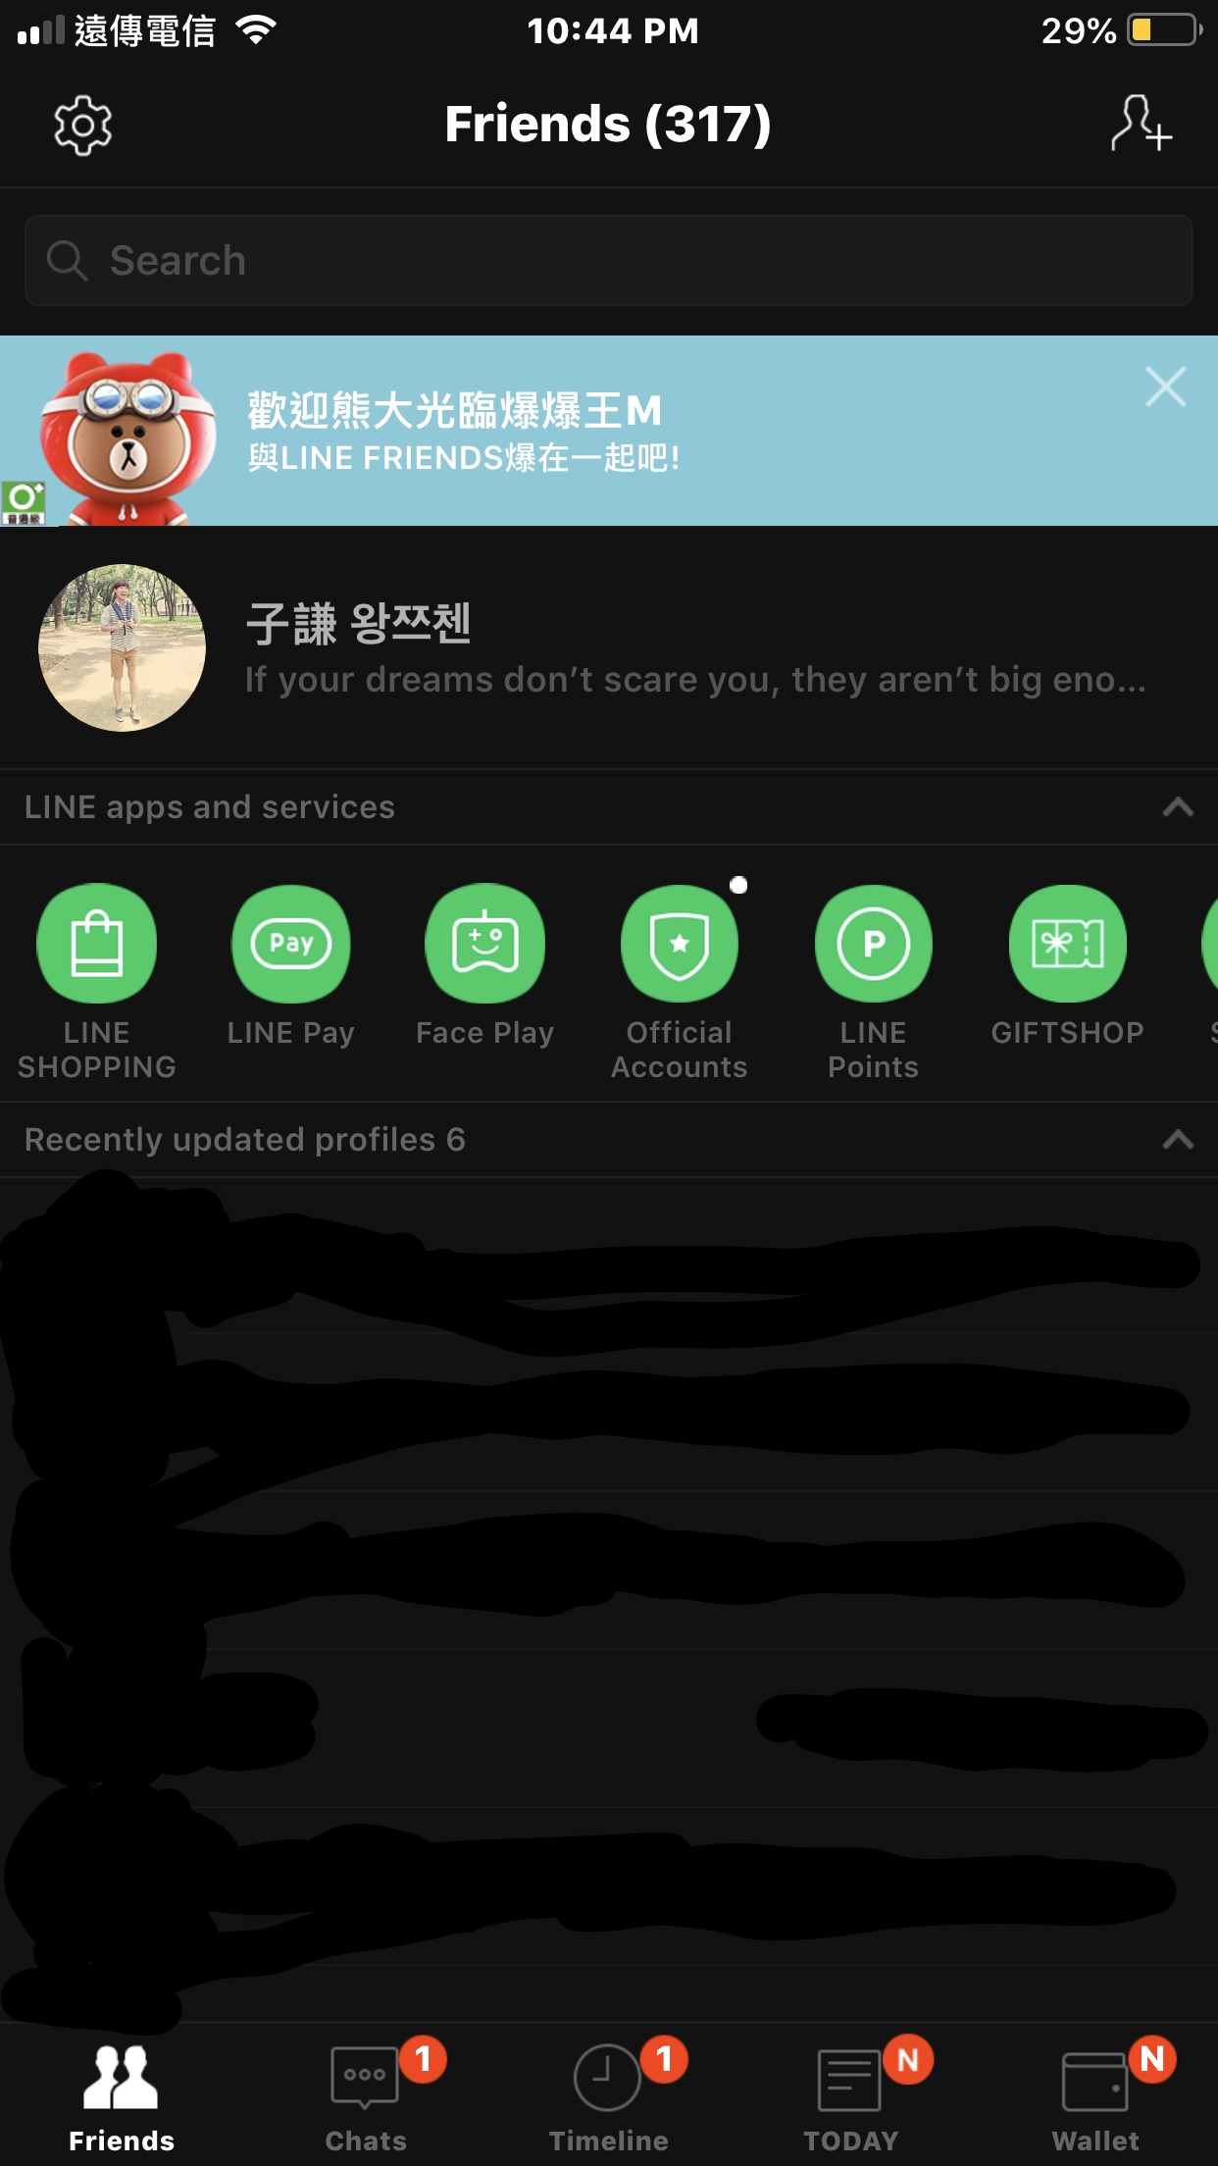
點擊

Slide 70
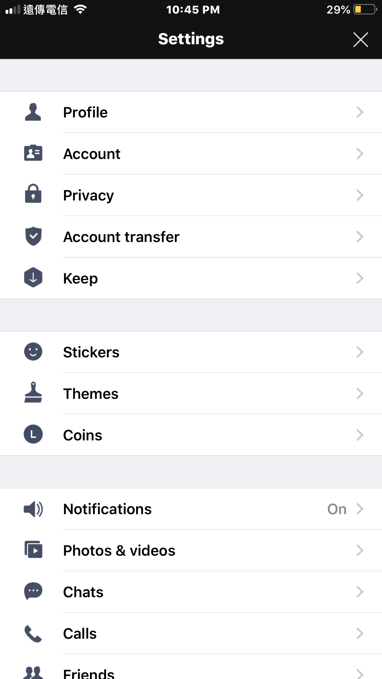
點擊

Slide 71
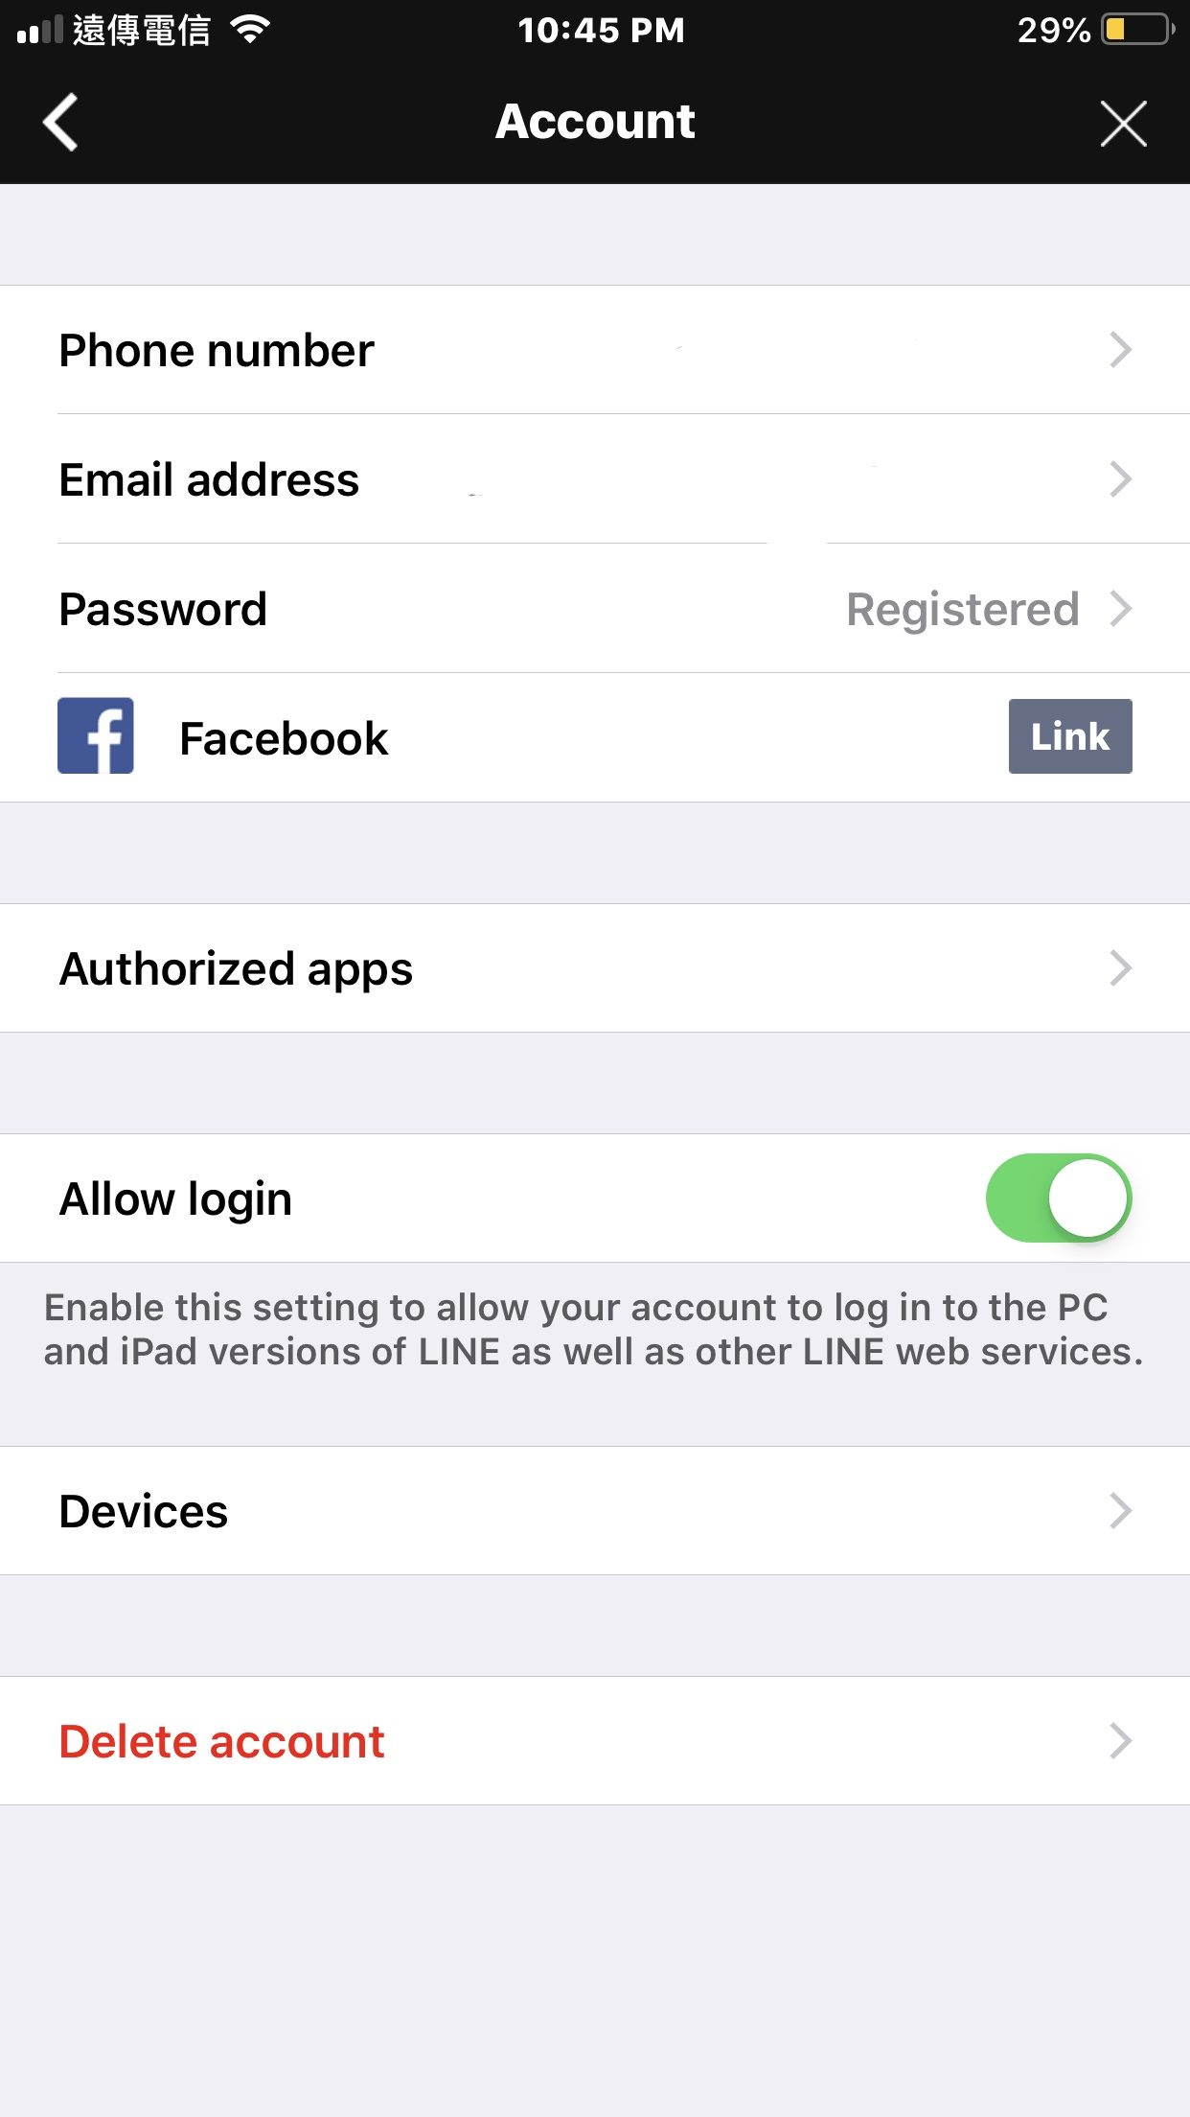
填入E-MAIL&密碼

Slide 73
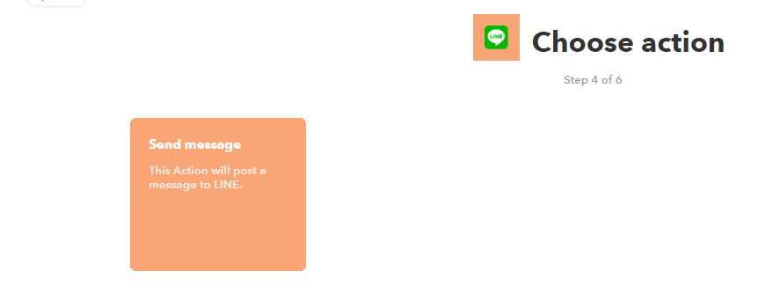
點擊

Slide 74
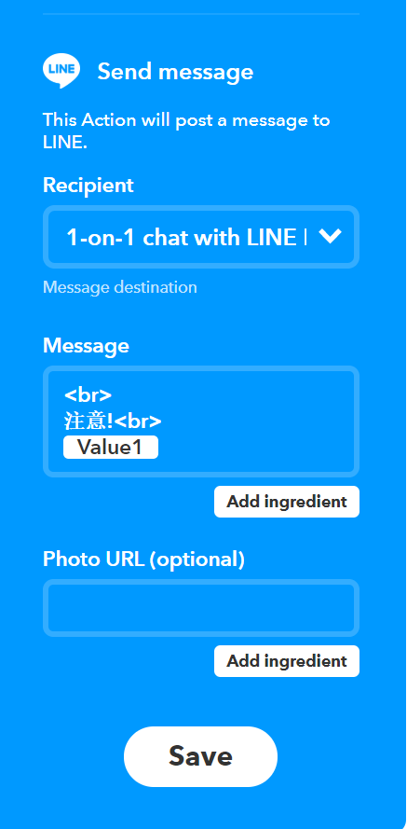
1.選擇聊天室
2.發送信息格式
3.點擊完成

Slide 75
NODE-RED觸發IFTTT

Slide 76
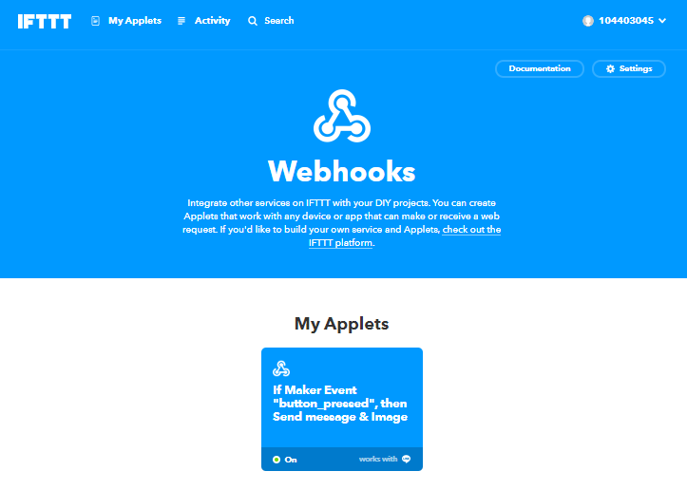
點擊

Slide 77
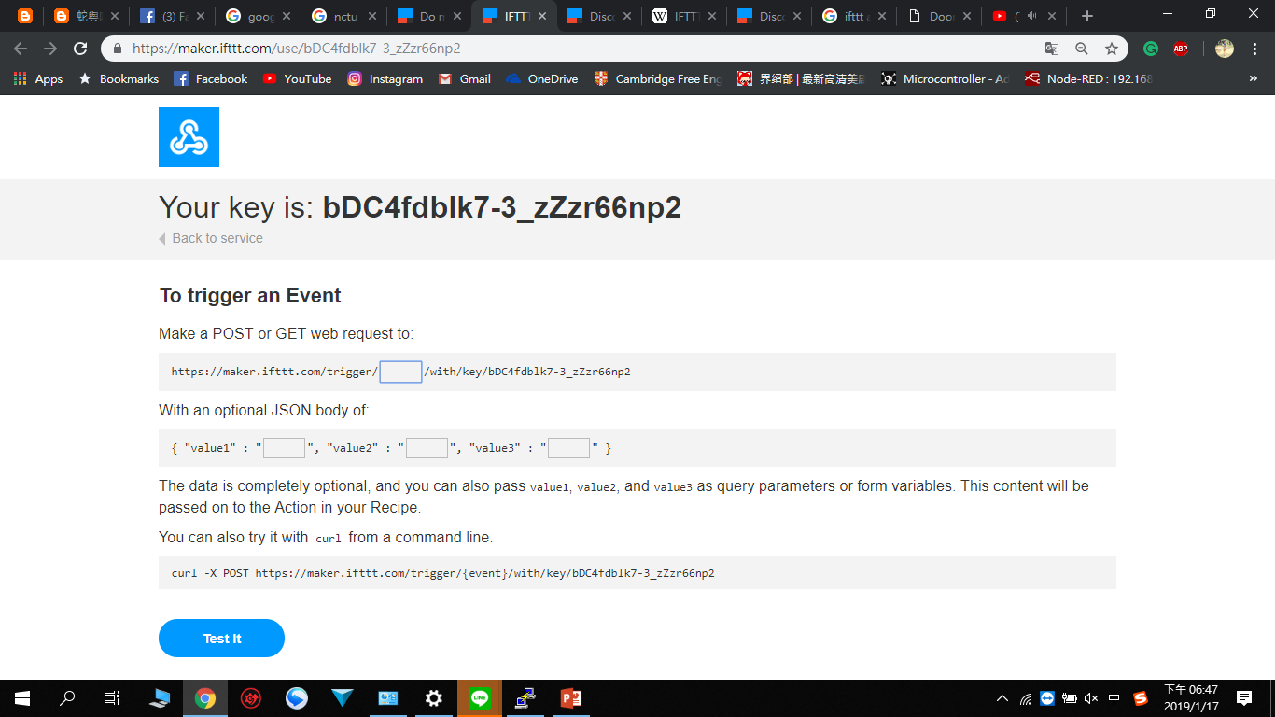
1.金鑰匙網址
2.信息格式
3.Raspbian 終端機執行指令

Slide 78
IFTTT頁面
複製

Slide 79
API KEY
Node-RED
IFTTT
=

Slide 80
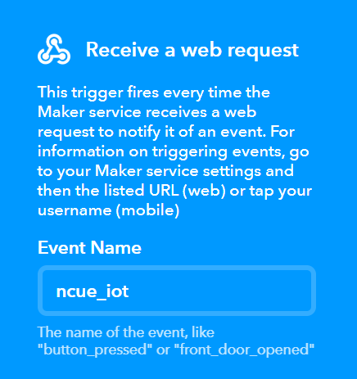
事件名稱
Node-RED
IFTTT
=

Slide 81
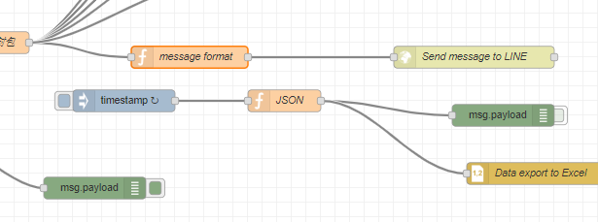
Message format
點擊

Slide 82
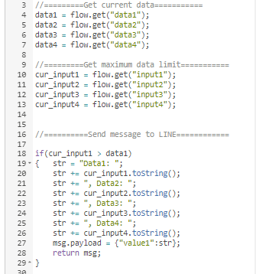
信息内容
溫濕度最高上限值

Slide 83
信息内容
目前溫濕度

Slide 84
信息内容
判斷目前溫濕度
是否超過最高上限

Slide 85
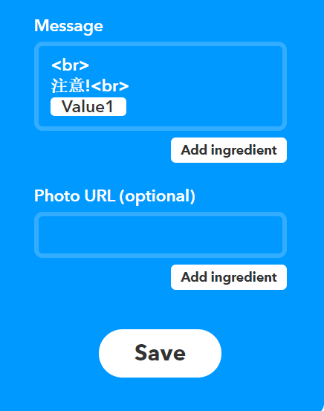
信息内容
Node-RED
IFTTT
=

Slide 86

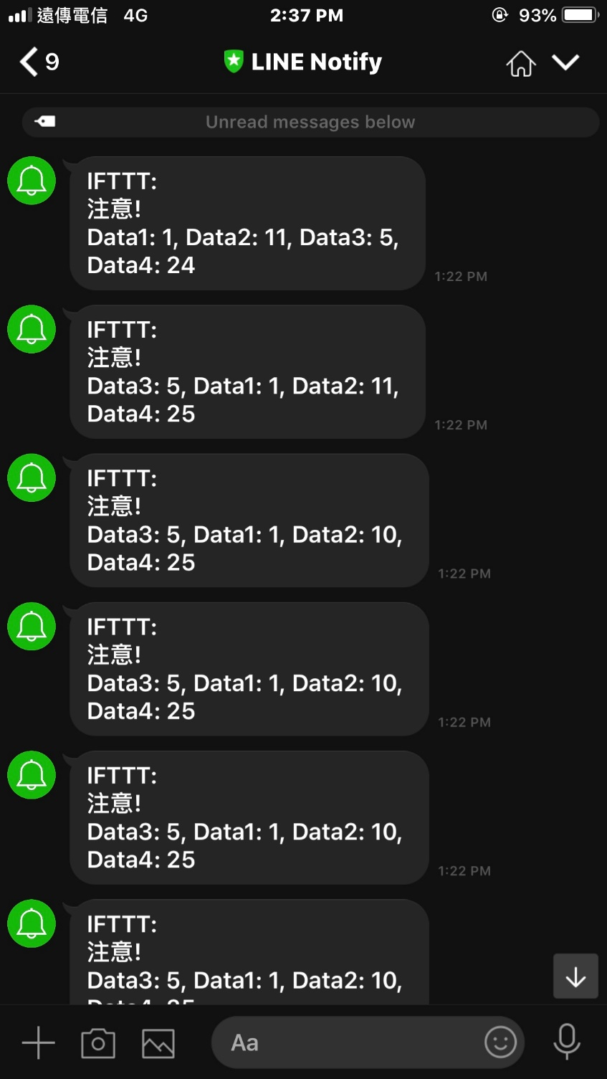
LINE Notify

Slide 87
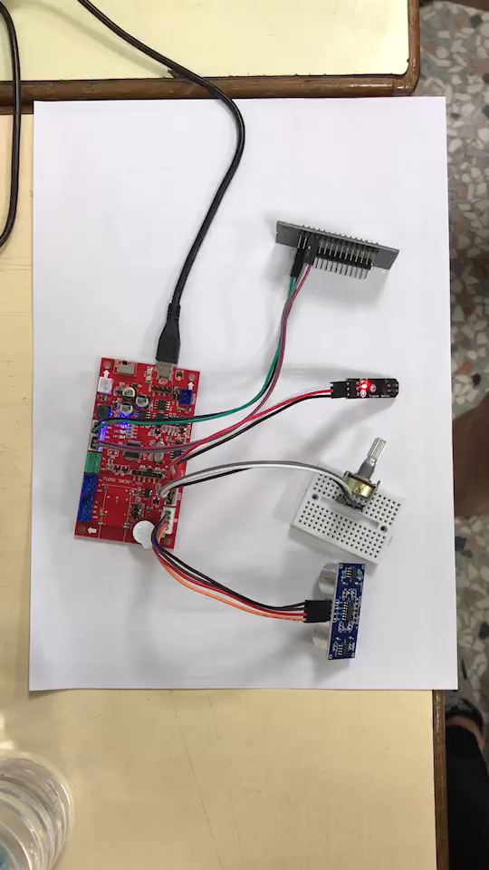
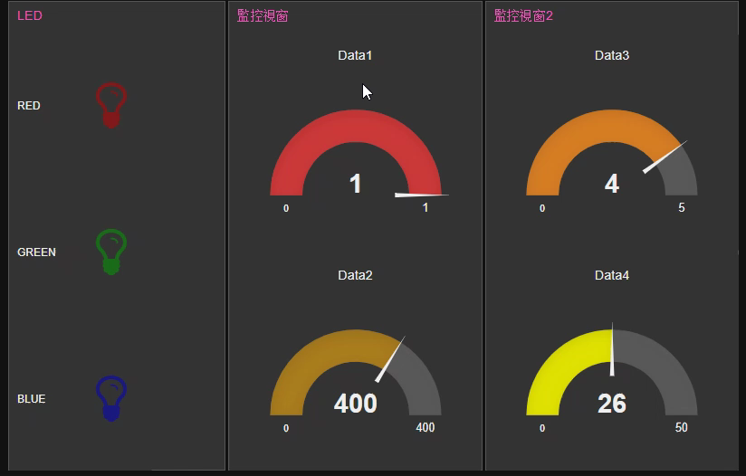
DEMO
Brain GO
Node-RED

Slide 88
One more thing…

Slide 89


Slide 90
點擊

Slide 91
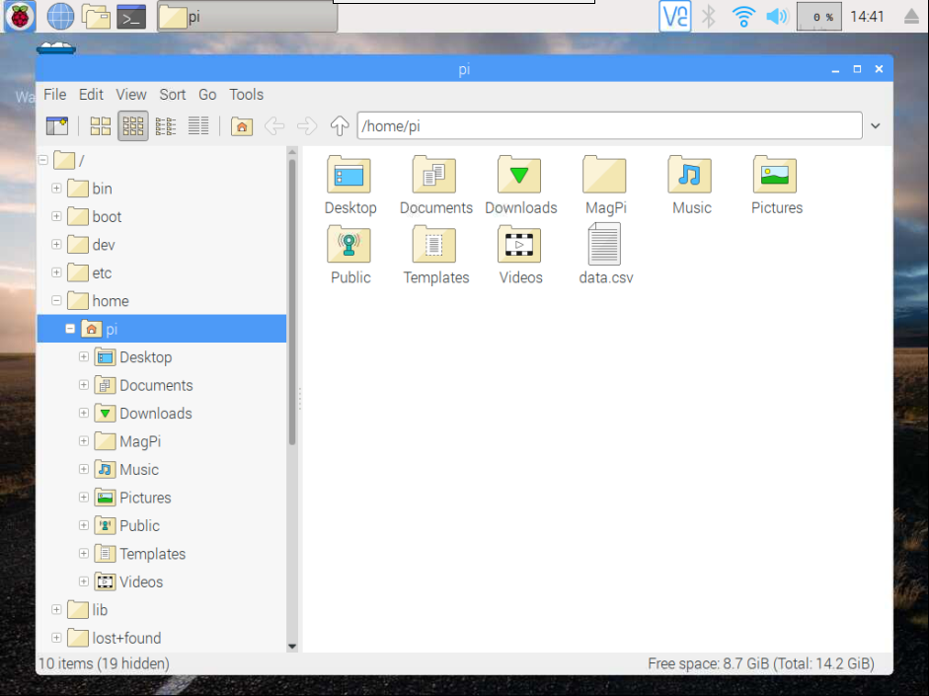
點擊可以查詢Data

Slide 92
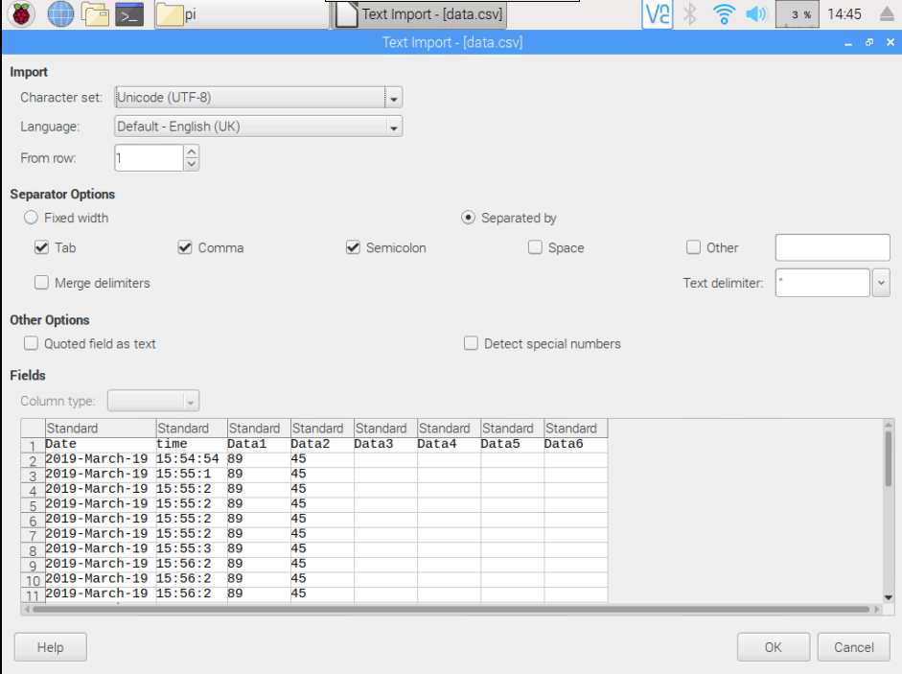
點擊

Slide 93


Slide 94
Thank you

